Slide 1
Veiledning
Slik hentes rapporter ut fra Websak+
Innstillingsdokument, Vedtaksrapport og Vedtaksliste
28.11.2018

Slide 2
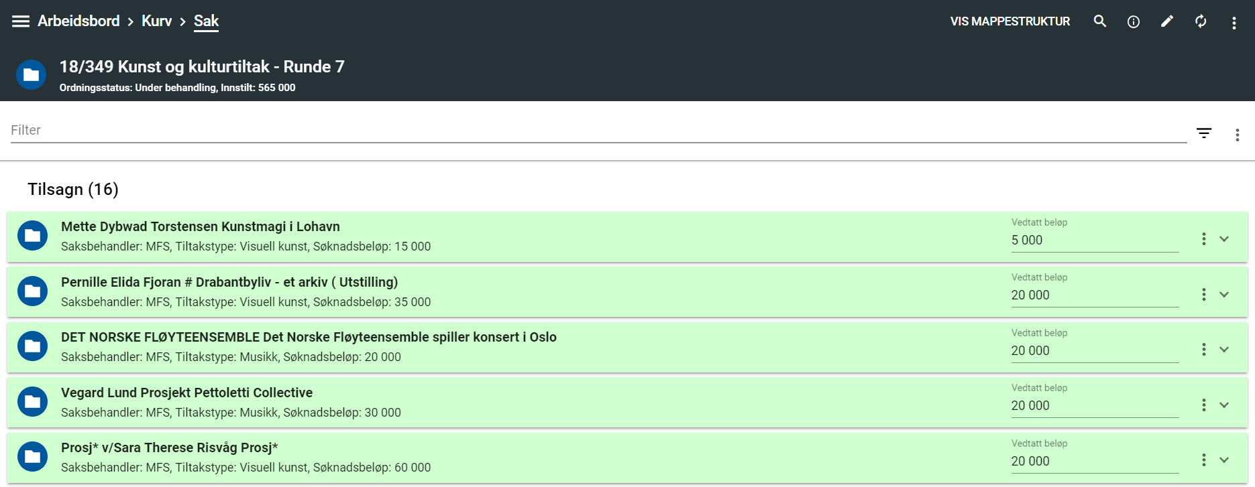
Trykk på prikkemenyen for runden du ønsker å hente ut rapport

Slide 3
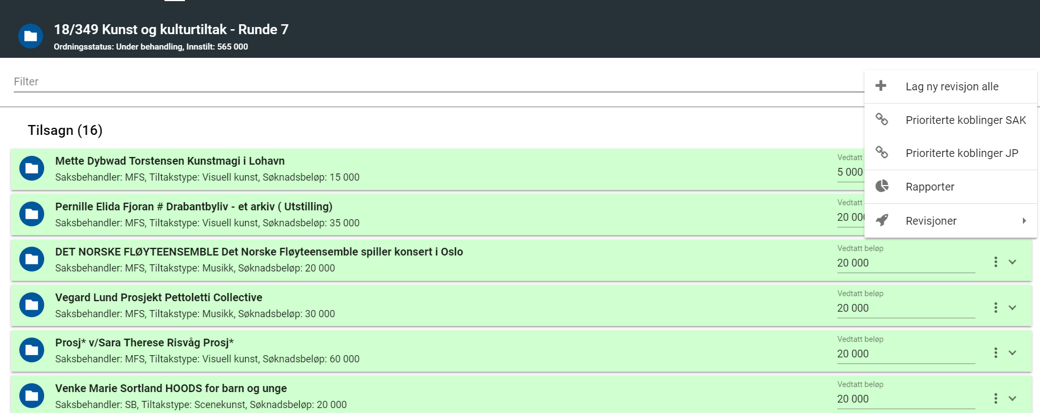
Velg Rapporter

Slide 4
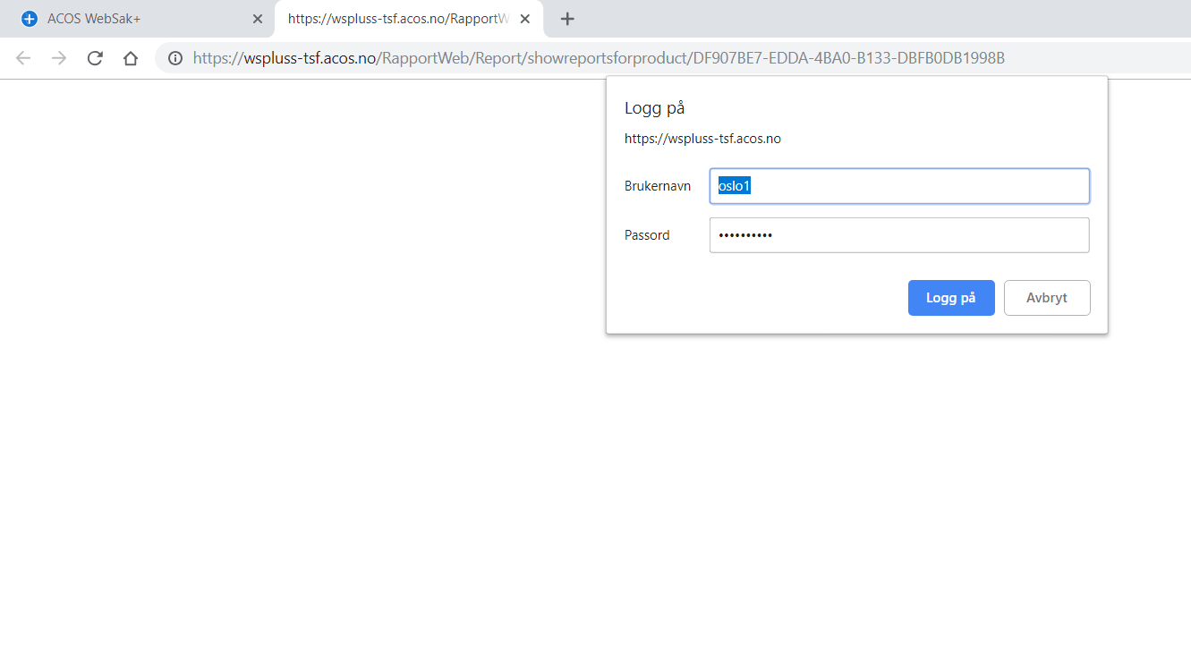
Merk at ny fane åpner seg i nettleseren, skal du tilbake til saksbehandlingen, så må du trykke deg tilbake til fanen som heter «ACOS WebSak+»
Logg inn med brukernavn og passord (dersom det er første gang du logger inn trykk lagre etter du har logget inn, så slipper du å logge inn flere ganger).

Slide 5
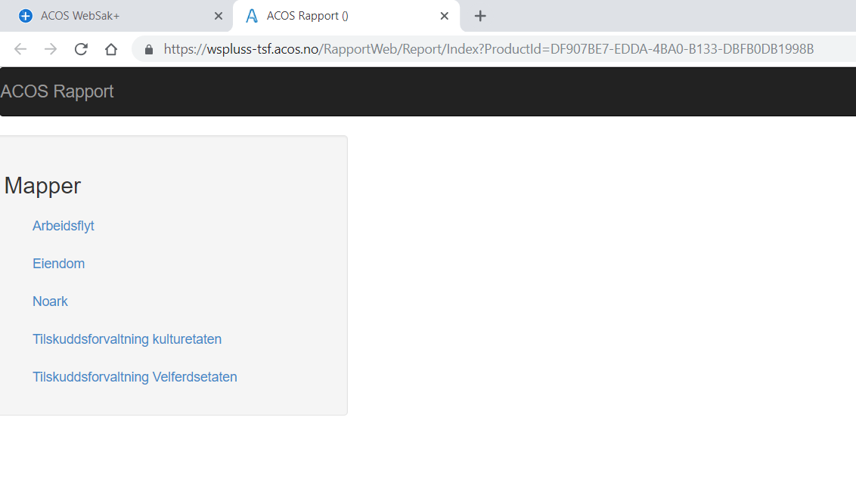
Velg den ordningen som er aktuell

Slide 6
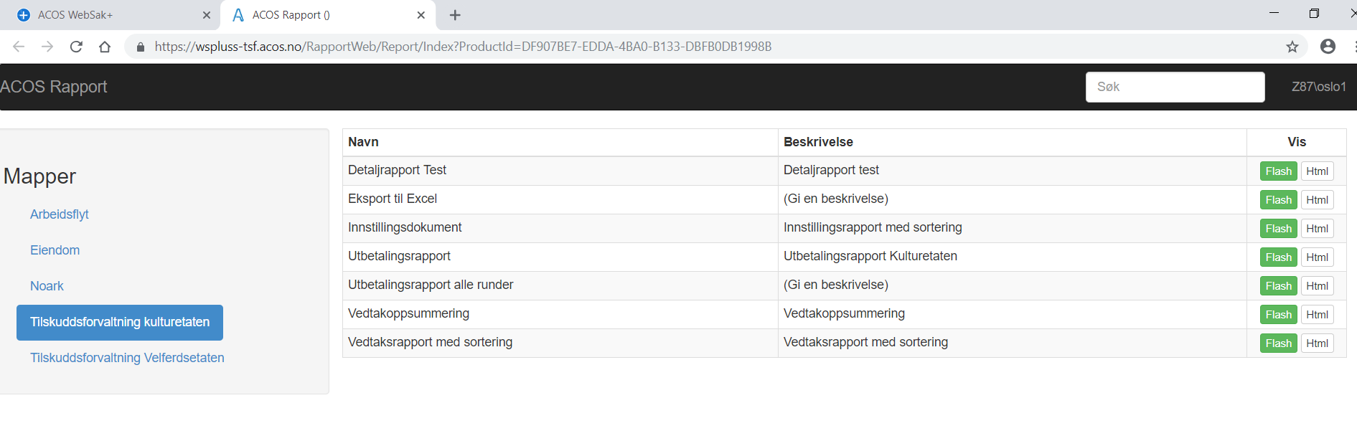
Velg den rapporten du skal ha, enten Innstillingsdokuemnt, Vedtaksoppsummering eller Vedtaksrapport med sortering, og trykk «html»

Slide 7
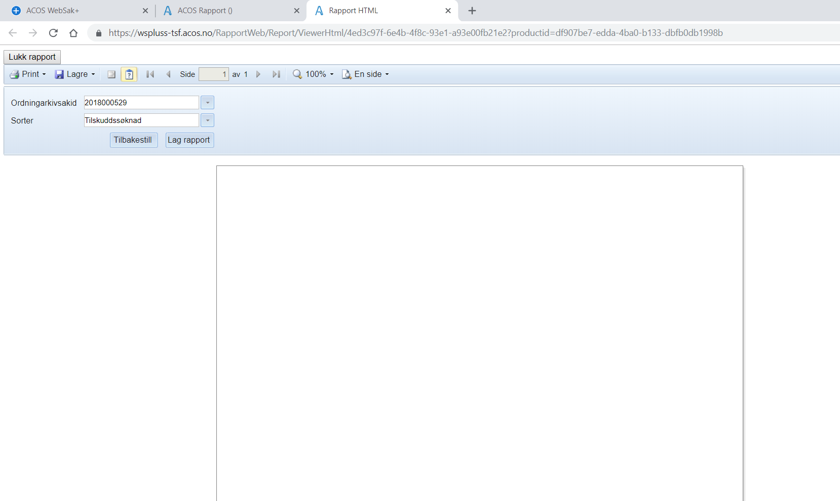
Merk at ny fane åpner seg i nettleseren, skal du tilbake til saksbehandlingen, så må du trykke deg tilbake til fanen som heter «ACOS WebSak+»
I feltet ordningsarkivsakid, så trykke du på nedtrekkspilen

Slide 8
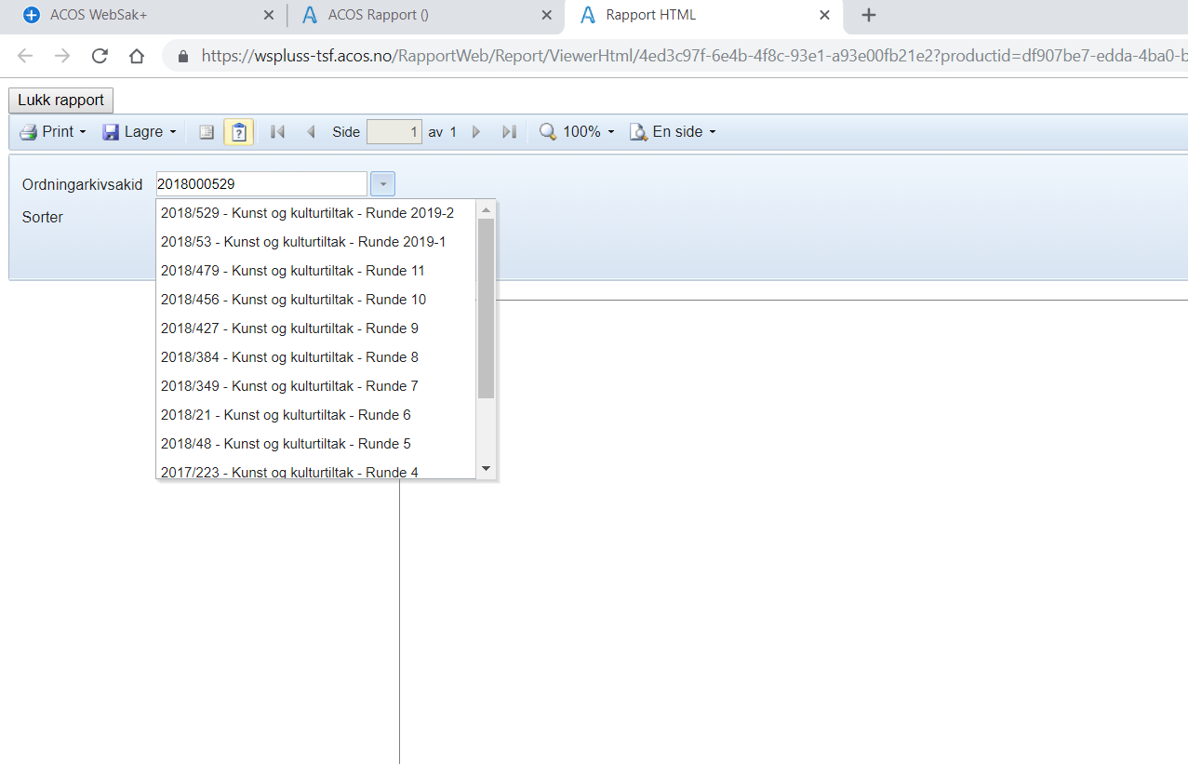
Velg deretter, fra nedtrekksmenyen, runden du ønsket å hente ut rapport for

Slide 9
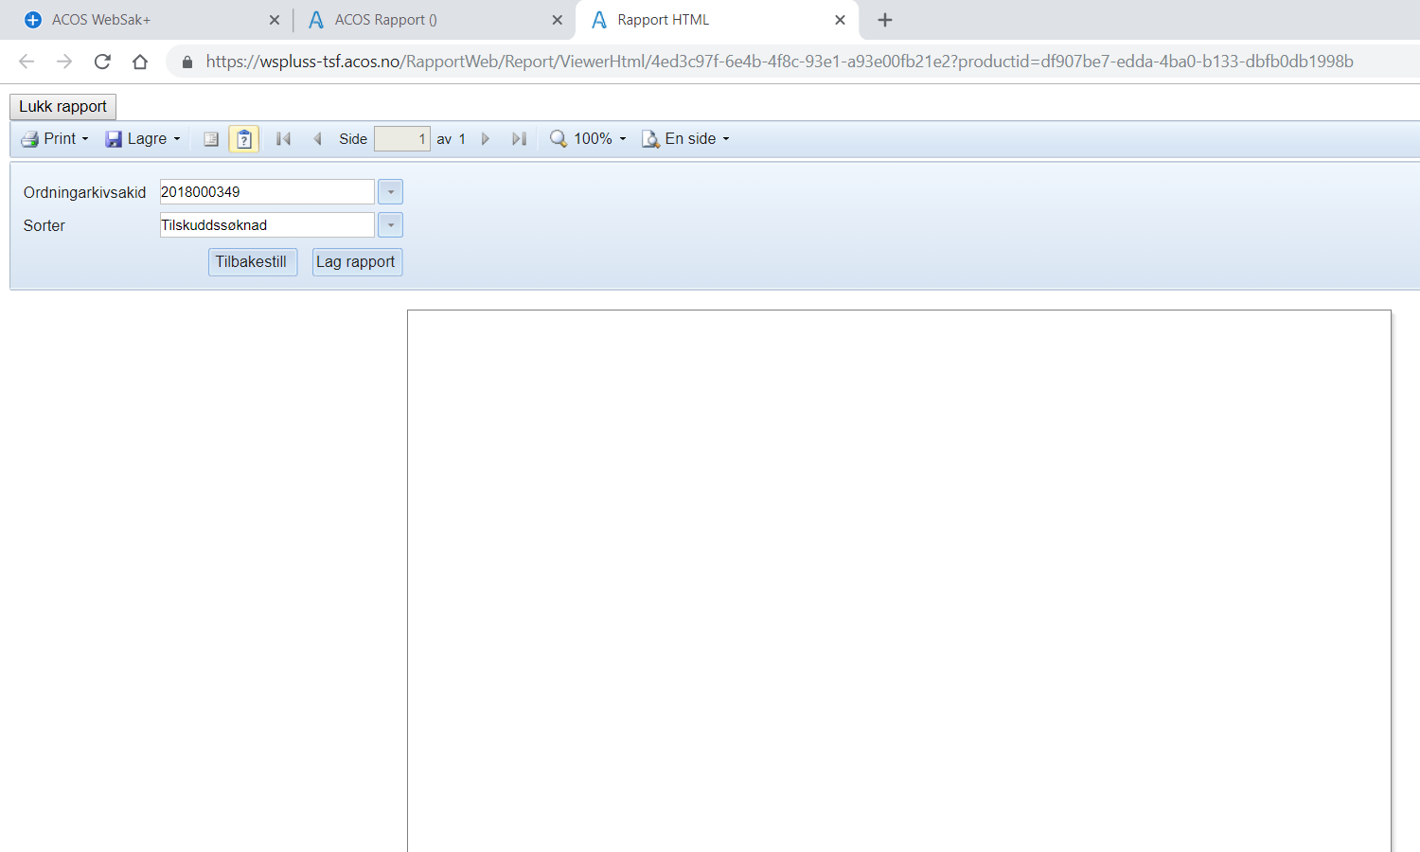
Trykk «Lag rapport»

Slide 10
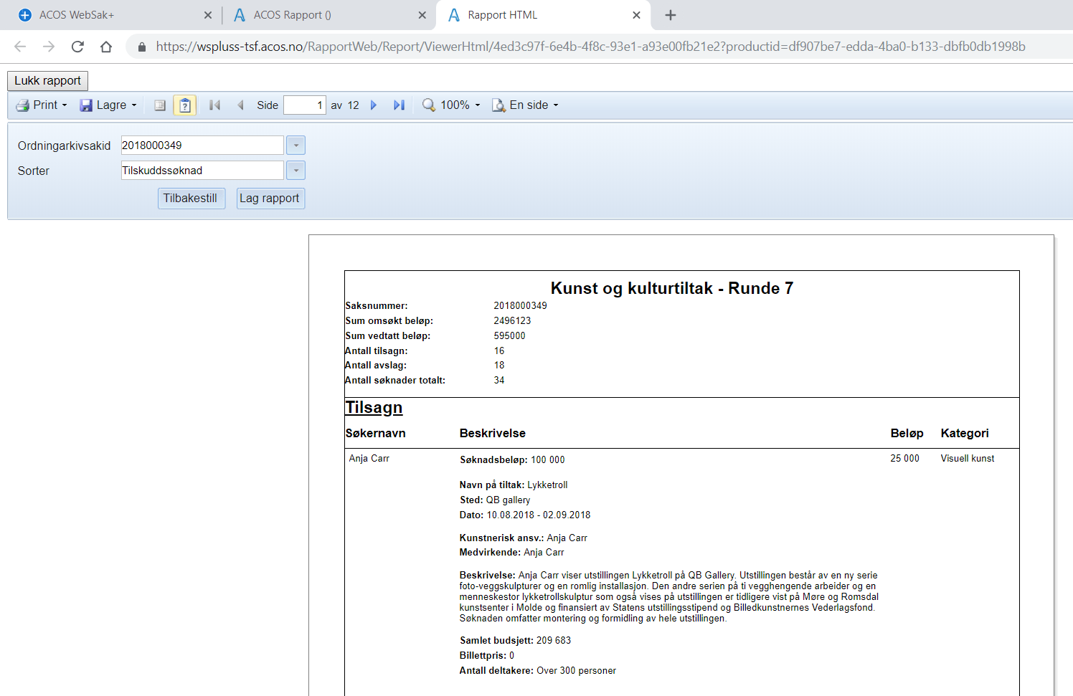
Trykk lagre, og en nedtrekksmeny dukker opp

Slide 11
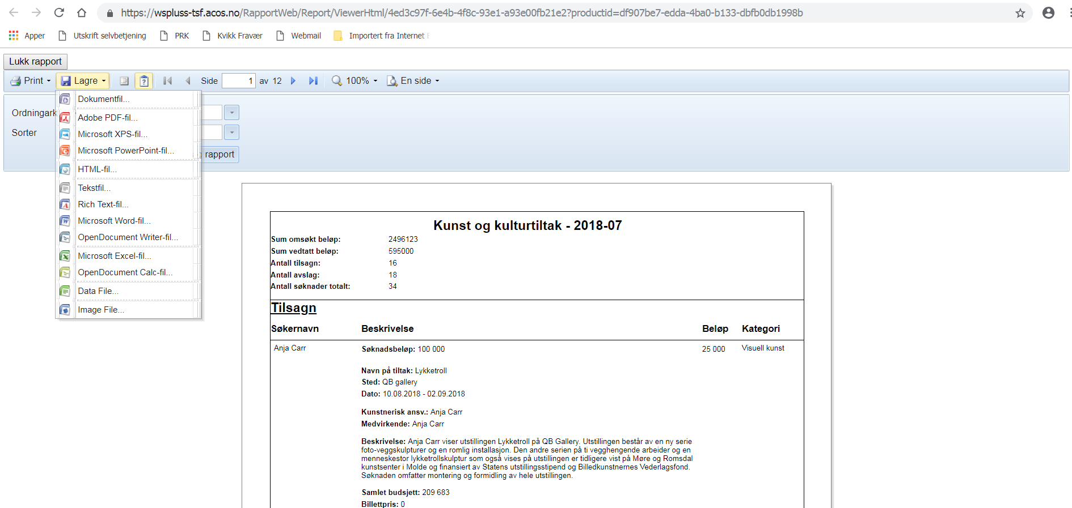
Hvis du vil ha rapporten i pdf-format: Fra nedtrekksmenyen, velg «Adobe-PDF-fil»

Slide 12
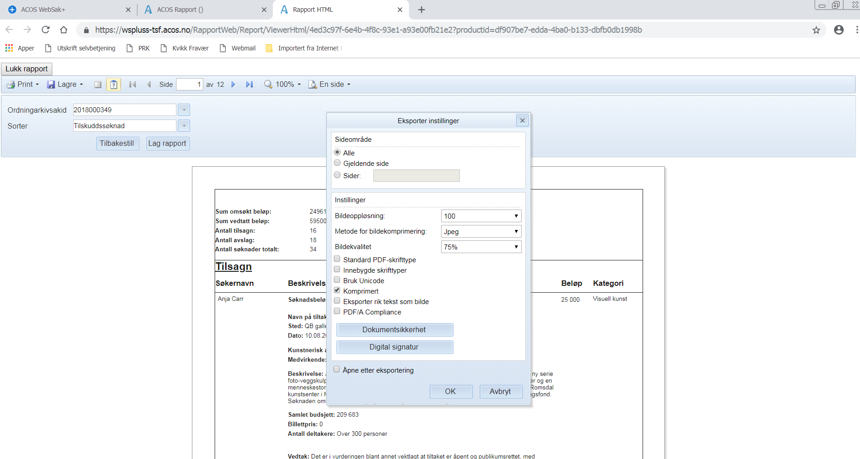
Trykk OK

Slide 13
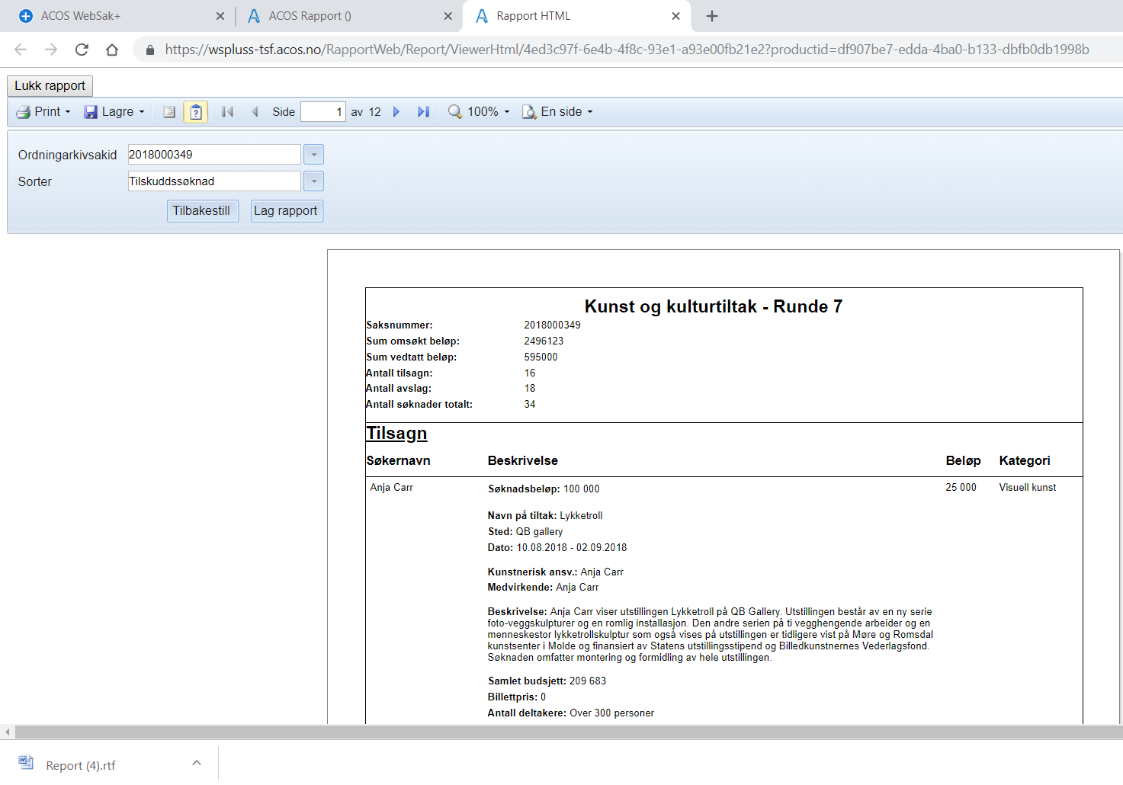
Trykk på Report nederst i venstre hjørne

Slide 14
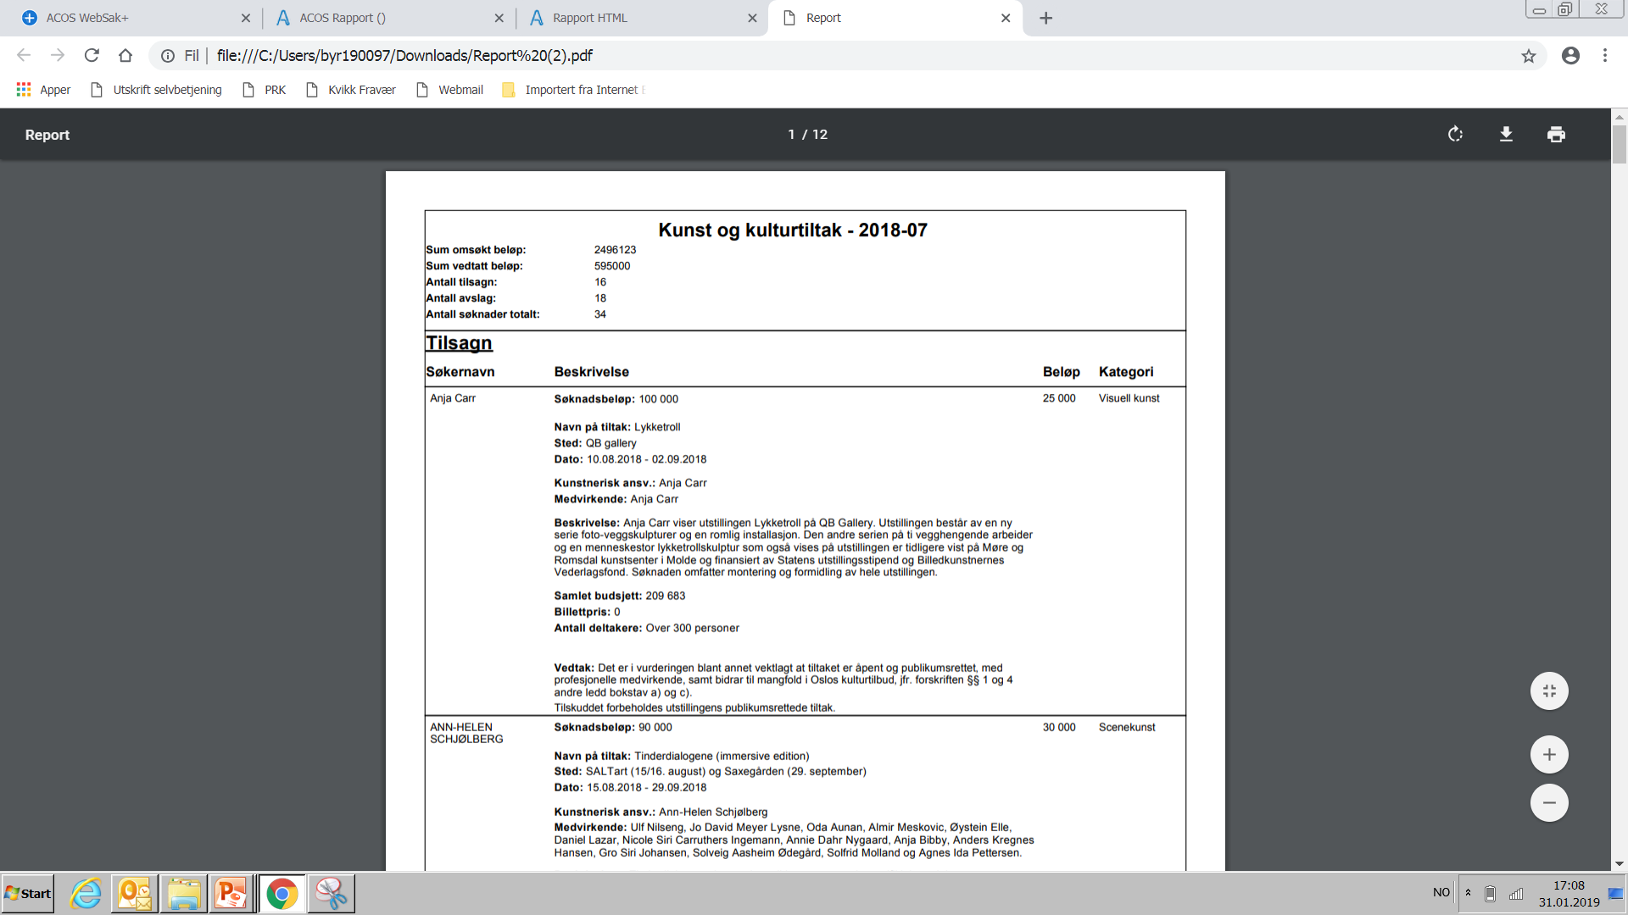
Rapporten åpner seg i pdf, og du kan lagre den på egnet sted på din PC.

Slide 15
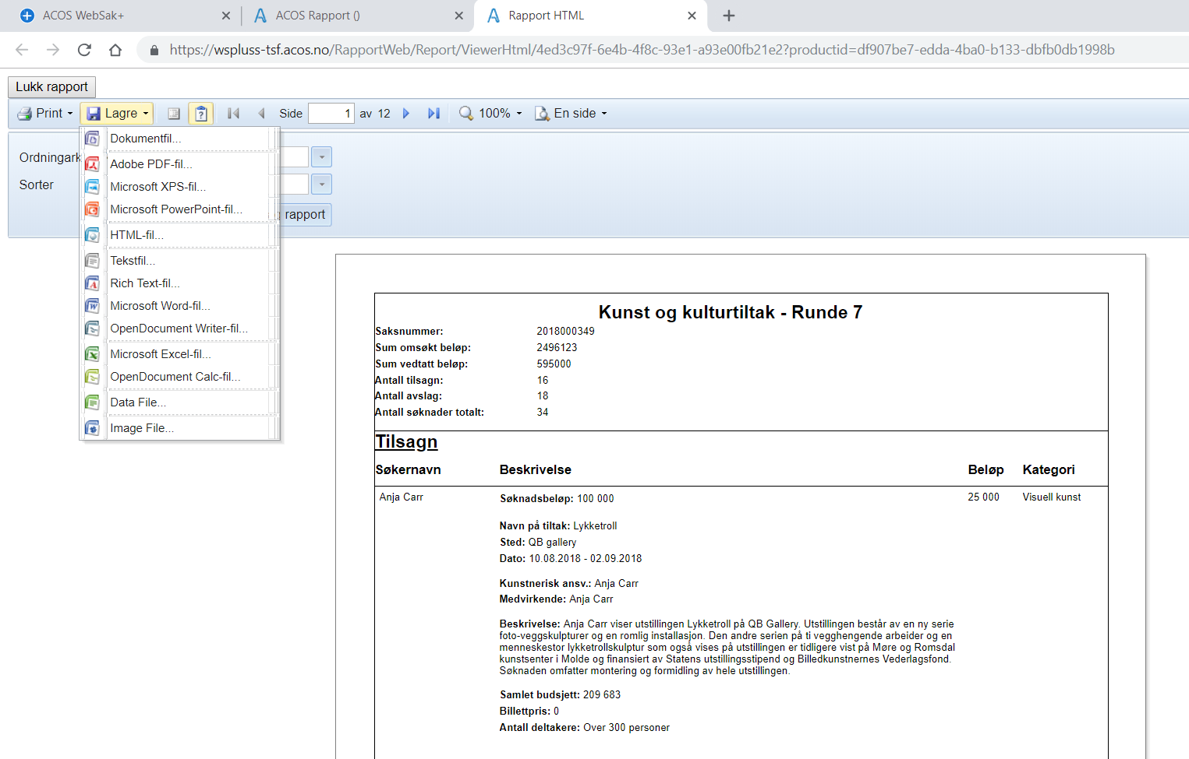
Hvis du vil ha rapporten i redigerbart format: Fra nedtrekksmenyen, velg «Rich Text fil»

Slide 16
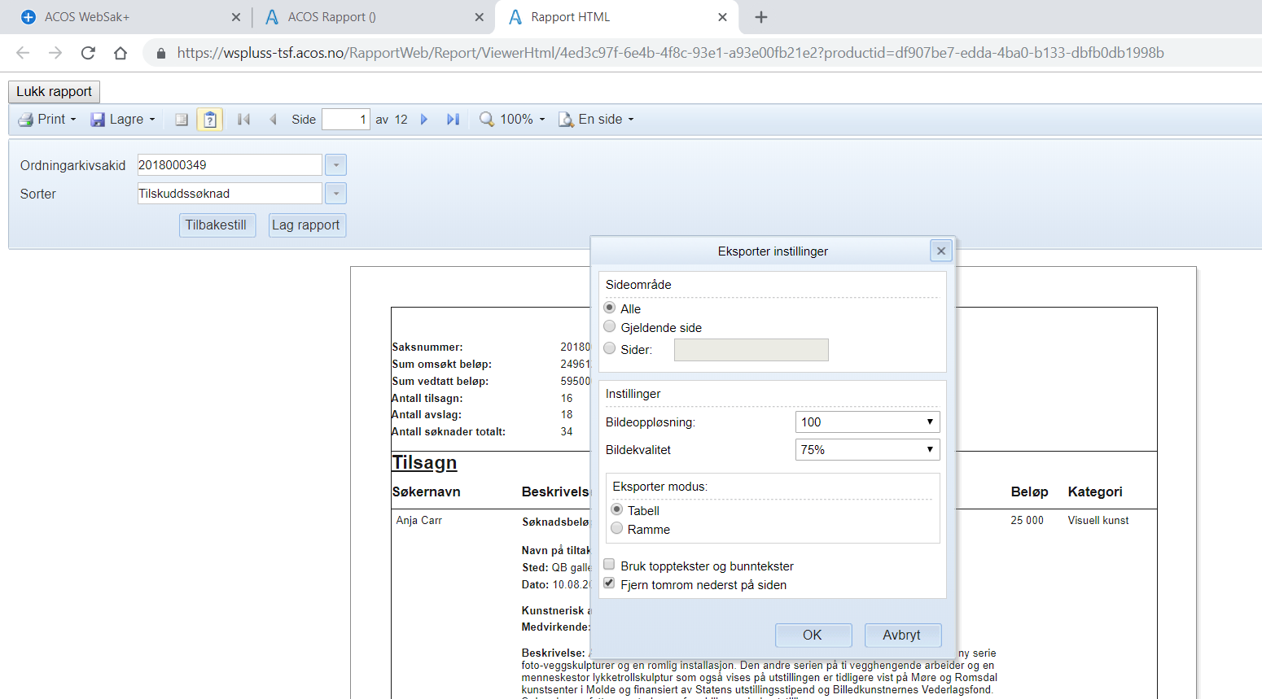
Trykk OK

Slide 17
Trykk på Report nederst i venstre hjørne

Slide 18
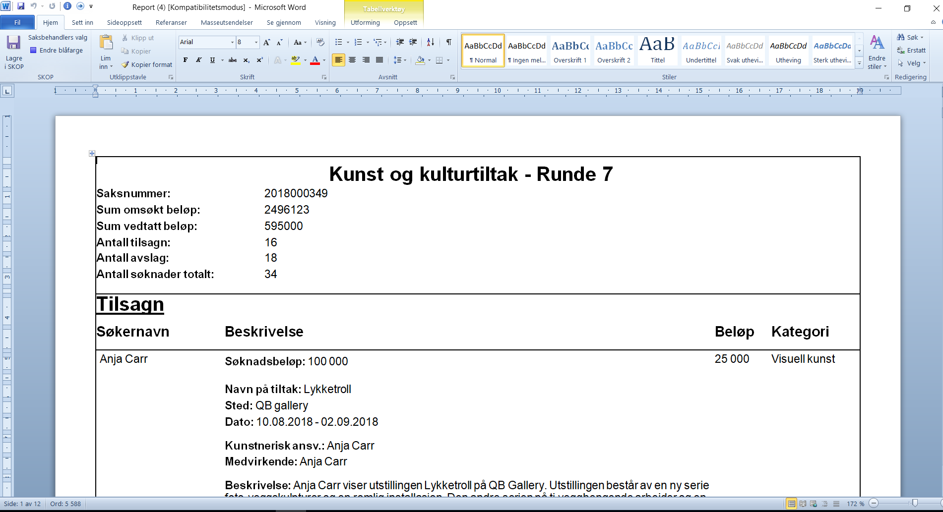
Rapporten åpner seg i word, og du kan lagre den på egnet sted på din PC.

